Slide 1
腾讯QQ OAuth
4.返回登录结果
2.请求OAuth登录页面
3.输入QQ号和密码
1.访问
用户
百度
5.切换登录状态

Slide 2
专用名词
（1） Third-party application：第三方应用程序，又称“客户端”（client），即上一例子中的“百度"。
（2）HTTP service：HTTP服务提供商，简称“服务提供商”，即例子中的腾讯QQ。
（3）Resource Owner：资源所有者，又称"用户"（user）。
（4）User Agent：用户代理，例子中就是指浏览器。
（5）Authorization server：认证服务器，即服务提供商专门用来处理认证的服务器。
（6）Resource server：资源服务器，即服务提供商存放用户生成的资源的服务器。它与认证服务器，可以是同一台服务器，也可以是不同的服务器。

Slide 3
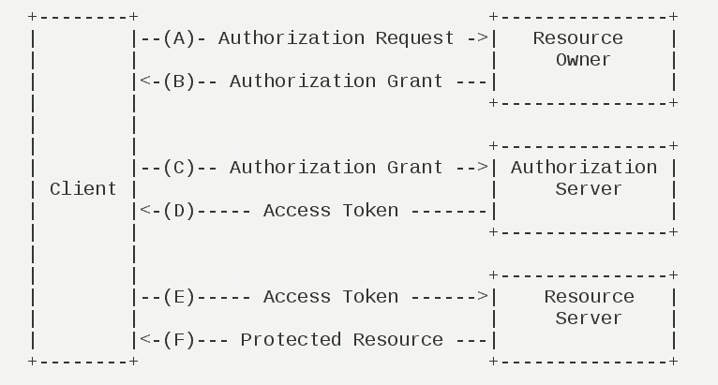
运行流程
（A）用户打开客户端以后，客户端要求用户给予授权。
（B）用户同意给予客户端授权。
（C）客户端使用上一步获得的授权，向认证服务器申请令牌。
（D）认证服务器对客户端进行认证以后，确认无误，同意发放令牌。
（E）客户端使用令牌，向资源服务器申请获取资源。
（F）资源服务器确认令牌无误，同意向客户端开放资源。

Slide 4
客户端的授权模式
客户端必须得到用户的授权（authorization grant），才能获得令牌（access token）。OAuth 2.0定义了四种授权方式。
授权码模式（authorization code）
简化模式（implicit）
密码模式（resource owner password credentials）
客户端模式（client credentials）

Slide 5
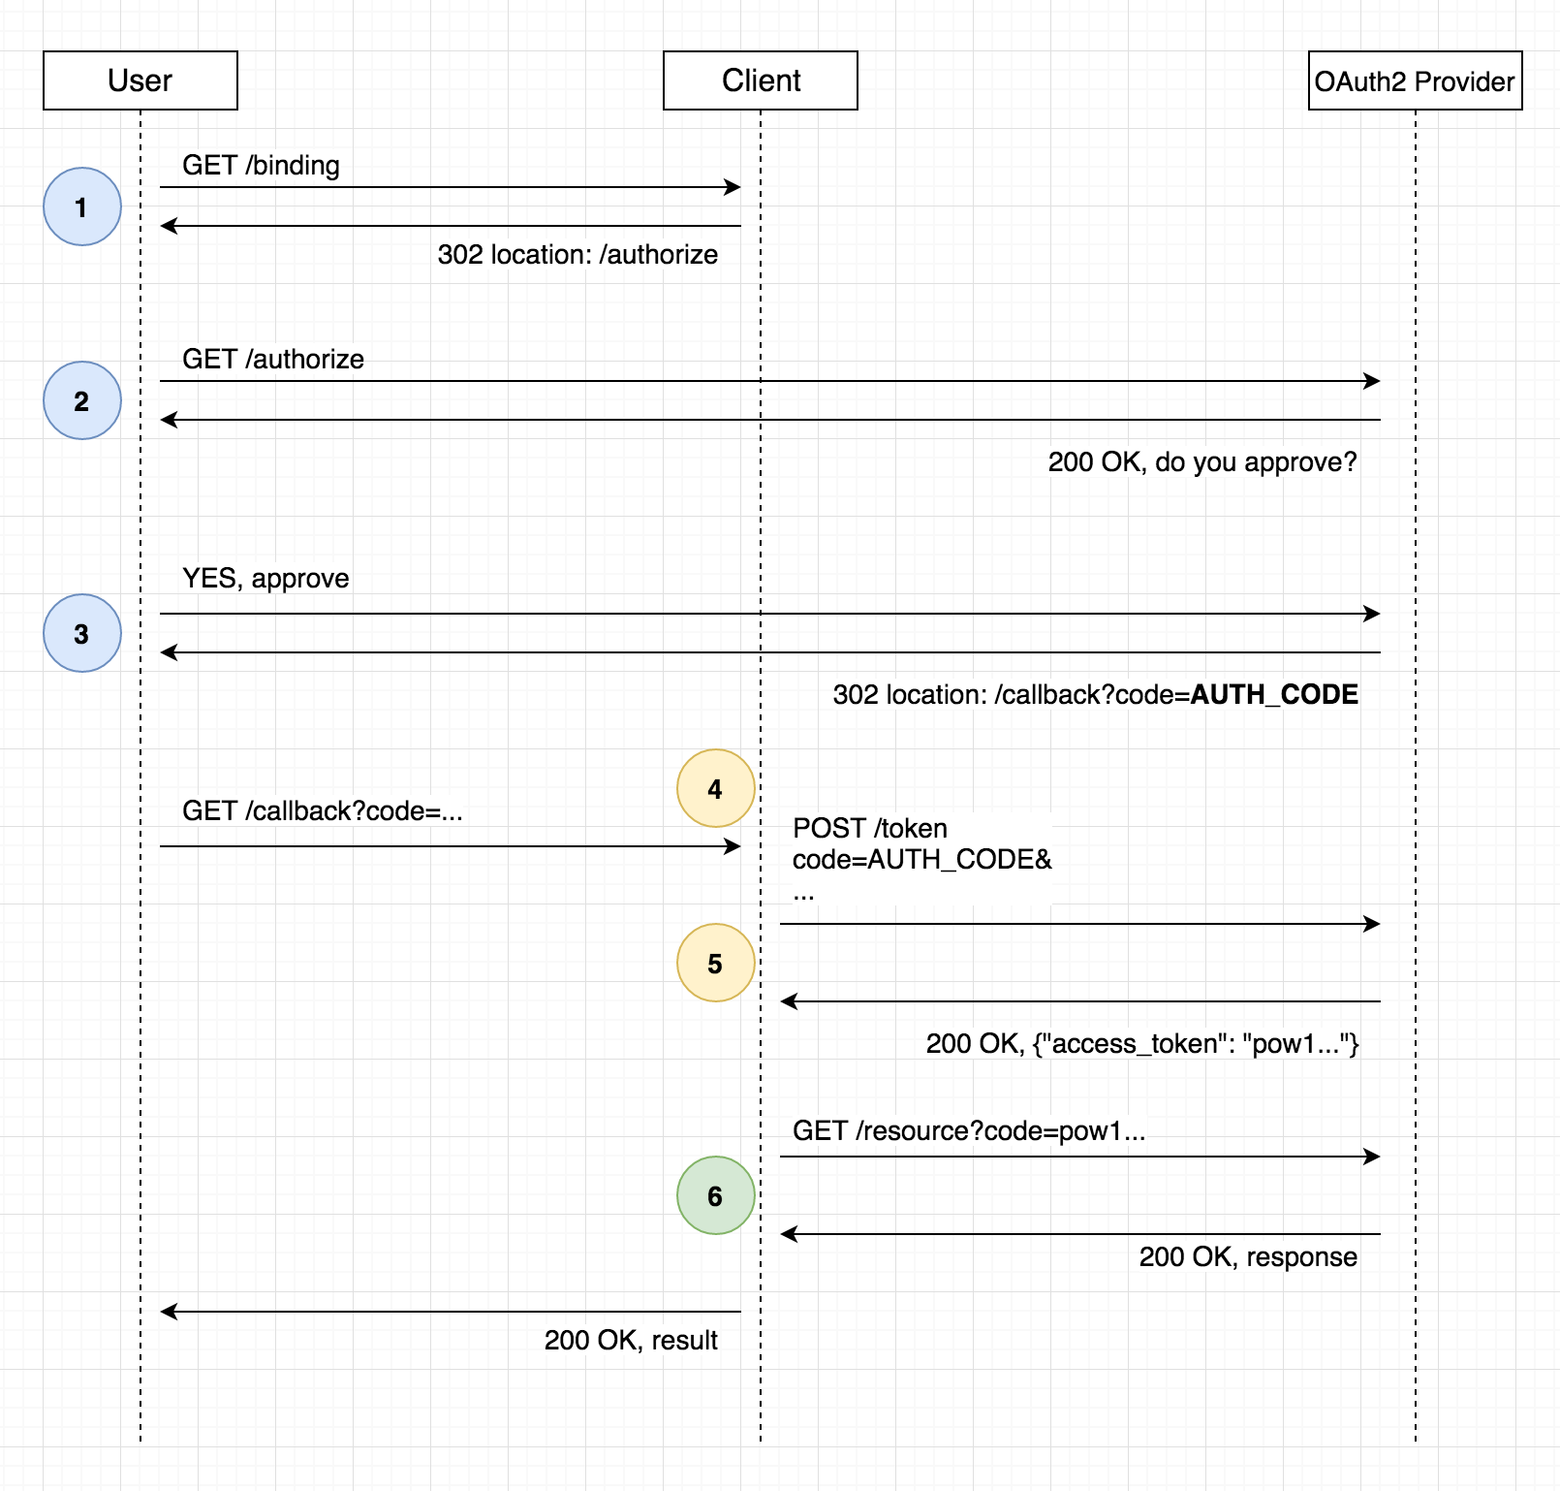

Slide 6
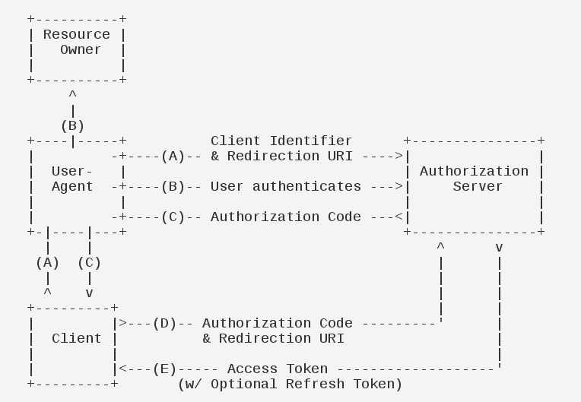
授权码模式
（A）用户访问客户端，后者将前者导向认证服务器。
（B）用户选择是否给予客户端授权。
（C）假设用户给予授权，认证服务器将用户导向客户端事先指定的"重定向URI"（redirection URI），同时附上一个授权码。
（D）客户端收到授权码，附上早先的"重定向URI"，向认证服务器申请令牌。这一步是在客户端的后台的服务器上完成的，对用户不可见。
（E）认证服务器核对了授权码和重定向URI，确认无误后，向客户端发送访问令牌（access token）和更新令牌（refresh token）。

Slide 7
（A）用户访问客户端，后者将前者导向认证服务器。
A步骤中，客户端申请认证的URI，包含以下参数：
response_type：表示授权类型，必选项，此处的值固定为"code"
client_id：表示客户端的ID，必选项
redirect_uri：表示重定向URI，可选项（QQ必选）
scope：表示申请的权限范围，可选项
state：表示客户端的当前状态，可以指定任意值，认证服务器会原封不动地返回这个值。
https://graph.qq.com/oauth2.0/show?which=Login&display=pc&client_id=100312028&response_type=code&redirect_uri=https%3A%2F%2Fpassport.baidu.com%2Fphoenix%2Faccount%2Fafterauth%3Fmkey%3D874eaf25fd2571084e5a4a60382977ee50c95ee0948c694673&state=1564199525&display=page&scope=get_user_info%2Cadd_share%2Cget_other_info%2Cget_fanslist%2Cget_idollist%2Cadd_idol%2Cget_simple_userinfo&traceid=

Slide 8
（C）假设用户给予授权，认证服务器将用户导向客户端事先指定的"重定向URI"（redirection URI），同时附上一个授权码。
C步骤中，服务器回应客户端的URI，包含以下参数：
code：表示授权码，必选项。该码的有效期应该很短，通常设为10分钟，客户端只能使用该码一次，否则会被授权服务器拒绝。该码与客户端ID和重定向URI，是一一对应关系。
state：如果客户端的请求中包含这个参数，认证服务器的回应也必须一模一样包含这个参数。
下面是一个例子。
https://passport.baidu.com/phoenix/account/afterauth?mkey=b387482285fd36b96a5e1ceddce247c593e0f44e41a7c891ec&code=773578553CB6AA76ADCAF0F761504FAF&state=1564199525

Slide 9
（D）客户端收到授权码，附上早先的"重定向URI"，向认证服务器申请令牌。这一步是在客户端的后台的服务器上完成的，对用户不可见。
D步骤中，客户端向认证服务器申请令牌的HTTP请求，包含以下参数：
grant_type：表示使用的授权模式，必选项，此处的值固定为"authorization_code"。
code：表示上一步获得的授权码，必选项。
redirect_uri：表示重定向URI，必选项，且必须与A步骤中的该参数值保持一致。
client_id：表示客户端ID，必选项。
（一般都有）client_secret：第三方与Oauth提供商申请的appkey
https://graph.qq.com/oauth2.0/token?grant_type=authorization_code&client_id=[YOUR_APP_ID]&client_secret=[YOUR_APP_Key]&code=[The_AUTHORIZATION_CODE]&redirect_uri=[YOUR_REDIRECT_URI]

Slide 10
（E）认证服务器核对了授权码和重定向URI，确认无误后，向客户端发送访问令牌（access token）和更新令牌（refresh token）。
E步骤中，认证服务器发送的HTTP回复，包含以下参数：
access_token：表示访问令牌，必选项。
token_type：表示令牌类型，该值大小写不敏感，必选项，可以是bearer类型或mac类型。
expires_in：表示过期时间，单位为秒。如果省略该参数，必须其他方式设置过期时间。
refresh_token：表示更新令牌，用来获取下一次的访问令牌，可选项。
scope：表示权限范围，如果与客户端申请的范围一致，此项可省略。
HTTP/1.1 200 OK
Content-Type: application/json;charset=UTF-8
Cache-Control: no-store
Pragma: no-cache
{
"access_token":"2YotnFZFEjr1zCsicMWpAA", "token_type":"example",
"expires_in":3600, "refresh_token":"tGzv3JOkF0XG5Qx2TlKWIA", "example_parameter":"example_value"
}

Slide 11
Access_Token的有效期默认是3个月，过期后需要用户重新授权才能获得新的Access_Token。
本步骤可以实现授权自动续期，避免要求用户再次授权的操作，提升用户体验。 请求地址： PC网站：https://graph.qq.com/oauth2.0/token 请求方法： GET 请求参数： 请求参数请包含如下内容：
参数 | 是否必须 | 含义
grant_type | 必须 | 授权类型，在本步骤中，此值为“refresh_token”。
client_id | 必须 | 申请QQ登录成功后，分配给网站的appid。
client_secret | 必须 | 申请QQ登录成功后，分配给网站的appkey。
refresh_token | 必须 | 在之前请求中，返回的refres_token。
返回例子：access_token=FE04************************CCE2&expires_in=7776000&refresh_token=88E4************************BE14。

Slide 12
通过授权码模式实现单点登录实例
https://github.com/eugenp/tutorials/tree/master/spring-security-sso

Slide 13
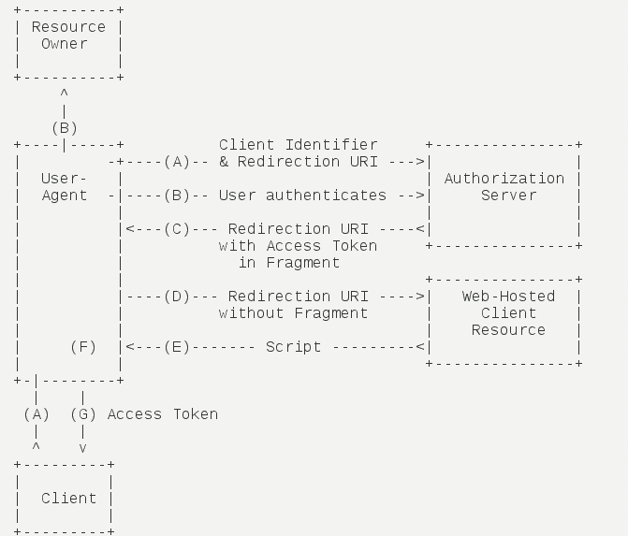
简化模式
简化模式（implicit grant type）不通过第三方应用程序的服务器，直接在浏览器中向认证服务器申请令牌，跳过了"授权码"这个步骤，因此得名。所有步骤在浏览器中完成，令牌对访问者是可见的，且客户端不需要认证。
（A）客户端将用户导向认证服务器。
（B）用户决定是否给于客户端授权。
（C）假设用户给予授权，认证服务器将用户导向客户端指定的"重定向URI"，并在URI的Hash部分包含了访问令牌。
（D）浏览器向资源服务器发出请求，其中不包括上一步收到的Hash值。
（E）资源服务器返回一个网页，其中包含的代码可以获取Hash值中的令牌。
（F）浏览器执行上一步获得的脚本，提取出令牌。
（G）浏览器将令牌发给客户端。

Slide 14
（A）客户端将用户导向认证服务器。
A步骤中，客户端发出的HTTP请求，包含以下参数：
response_type：表示授权类型，此处的值固定为"token"，必选项。
client_id：表示客户端的ID，必选项。
redirect_uri：表示重定向的URI，可选项。
scope：表示权限范围，可选项。
state：表示客户端的当前状态，可以指定任意值，认证服务器会原封不动地返回这个值。
/authorize?response_type=token&client_id=s6BhdRkqt3&state=xyz &redirect_uri=https%3A%2F%2Fclient%2Eexample%2Ecom%2Fcb

Slide 15
（C）假设用户给予授权，认证服务器将用户导向客户端指定的"重定向URI"，并在URI的Hash部分包含了访问令牌。
access_token：表示访问令牌，必选项。
token_type：表示令牌类型，该值大小写不敏感，必选项。
expires_in：表示过期时间，单位为秒。如果省略该参数，必须其他方式设置过期时间。
scope：表示权限范围，如果与客户端申请的范围一致，此项可省略。
state：如果客户端的请求中包含这个参数，认证服务器的回应也必须一模一样包含这个参数。
http://example.com/cb#access_token=2YotnFZFEjr1zCsicMWpAA &state=xyz&token_type=example&expires_in=3600

Slide 16
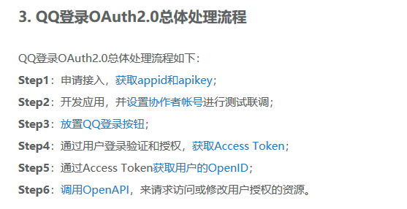
腾讯QQ接入
地址：https://wiki.connect.qq.com/

Slide 17
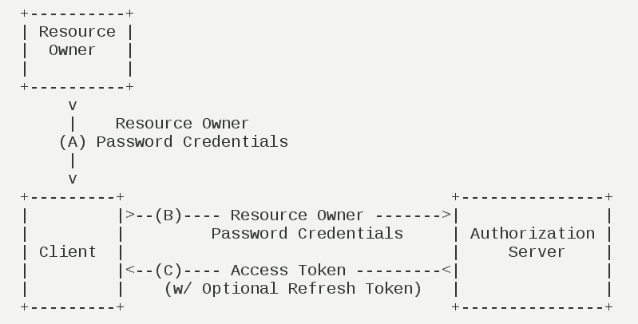
密码模式
密码模式（Resource Owner Password Credentials Grant）中，用户向客户端提供自己的用户名和密码。客户端使用这些信息，向"服务商提供商"索要授权。
在这种模式中，用户必须把自己的密码给客户端，但是客户端不得储存密码。这通常用在用户对客户端高度信任的情况下，比如客户端是操作系统的一部分，或者由一个著名公司出品。而认证服务器只有在其他授权模式无法执行的情况下，才能考虑使用这种模式。
（A）用户向客户端提供用户名和密码。
（B）客户端将用户名和密码发给认证服务器，向后者请求令牌。
（C）认证服务器确认无误后，向客户端提供访问令牌。

Slide 18
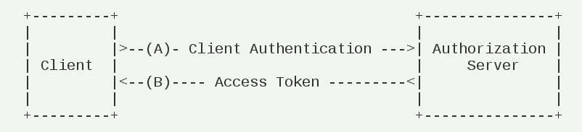
客户端模式
客户端模式（Client Credentials Grant）指客户端以自己的名义，而不是以用户的名义，向"服务提供商"进行认证。严格地说，客户端模式并不属于OAuth框架所要解决的问题。在这种模式中，用户直接向客户端注册，客户端以自己的名义要求"服务提供商"提供服务，其实不存在授权问题。
（A）客户端向认证服务器进行身份认证，并要求一个访问令牌。
（B）认证服务器确认无误后，向客户端提供访问令牌。

